Slide 1
Fokkerij en Voortplanting
Leertaak 6
Dierlijke
productie

Slide 2
Inhoud
Doel
Onderwerpen
Boeken
Rassen

Slide 3
Doel
Je hebt kennis van het geslachtsapparaat van het dier, je hebt inzicht in de factoren die het dierlijk product beïnvloeden.
Je bepaalt deskundig het dekkingstijdstip. Je hebt kennis van vakjargon, je kan veilig werken met dieren en je houdt rekening met dierwelzijn. Je hebt kennis van erfelijkheid
Je hebt kennis van voortplanting, het geboorteproces en veel voorkomende problemen rondom geboorte. Je kan het geboortemoment inschatten.

Slide 4
Onderwerpen
Leertaak 6 Dierlijke productie heeft 3 leereenheden:
Leereenheid 1 Bouw en werking geslachtsorganen
Bouw geslachtsapparaat
Werking cyclus
Afwijkingen en aandoeningen

Slide 5
Onderwerpen
Leertaak 6 Dierlijke productie heeft 3 leereenheden:
Leereenheid 2 Tochtigheid en insemineren
Tochtigheidssignalen en hulpmiddelen
Exterieurbeoordeling en stierkeuze
Basistermen fokkerij, opstellen fokdoel
Insemineren
Dierwelzijn, ethische overwegingen bij fokkerij

Slide 6
Onderwerpen
Leertaak 6 Dierlijke productie heeft 3 leereenheden:
Leereenheid 3 Dracht en geboorte
Dracht, groei van het kalf
Liggingen kalf
Verzorging droge koe
Afkalven: herkennen naderende geboorte, verzorging koe en kalf

Slide 7
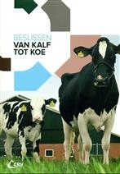
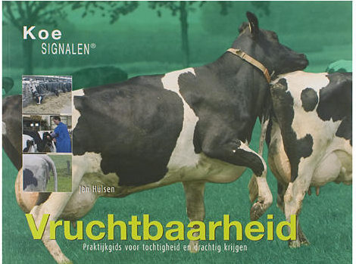
Boeken
Vruchtbaarheid – Koesignalen
Beslissen van Kalf tot Koe (digitaal)

Slide 8
Rassen
Voorkennis activeren

Slide 9
Studiemateriaal
Hoofdstuk 8 Beslissen van Kalf tot Koe
PowerPoint

Slide 10
Inhoud
Ontstaanswijze
Hedendaagse fokkerij
Holstein Frisian
Kennismaken met rassen

Slide 11
Ontstaan van verschillende rassen
Rundachtigen (Bos Taurus)
Runderen
Oerrund (1627) Heckrund
Bizons
Wisent
Amerikaanse bizon
Buffels
Wilde waterbuffel
Dwergbuffel
Afrikaanse buffel

Slide 12
Hedendaagse fokkerij
Domesticatie
Selecteren op gewenste eigenschappen
Fokdoelen

Slide 13
Het Rund in Nederland
In 1874 Is het Nederlandsche rundvee stamboek opgericht NRS
1897 Het friesche rundvee stamboek
De stamboeken waren voor zwartbontvee, MRIJ en blaarkoppen

Slide 14
Het rund in Nederland
In 1900 produceerden koeien ongeveer 2.500 liter per jaar.
In 1950 produceerden koeien gemiddeld 3.980 liter per jaar.
In 2006 lag dit gemiddelde op 7.875 liter

Slide 15
Doelen van rassen
Melkproductie
Vleesproductie
Vlees-melk
Melk-vlees
Arbeid
Sport
Begrazing
Hobby, parkvee

Slide 16
Holstein Frisian
Meest voorkomende ras in Nederland
Hoogproductief
Nederlandse Fries-Hollandse ras X Amerikaanse Holsteins

Slide 17
Oorspronkelijk
Voor Holsteinisering: drie oer-Hollandse rassen
Fries-Hollands
MRIJ
Groninger Blaarkop

Slide 18
Rassen
Kennismaken met rassen
Nederlands
Buitenlands
Vleesrassen
Meer vraag naar duurzame koe/ minder antibioticagebruik → meer kruisen

Slide 19
Rassen

Slide 20
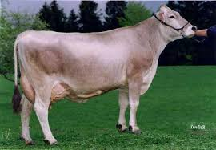
1. Brown Swiss
Notes:
Brown swiss

Slide 21
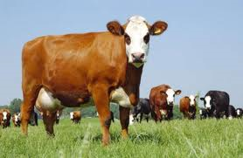
2. Groninger Blaarkop
Notes:
blaarkop

Slide 22
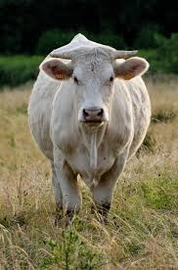
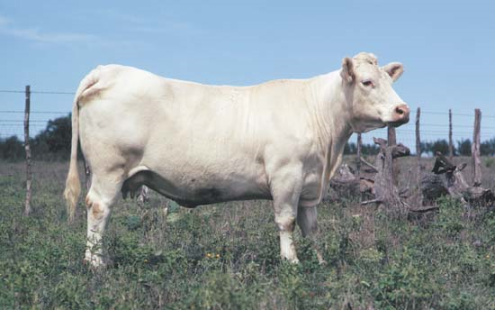
3. Charolais
Notes:
charolais

Slide 23
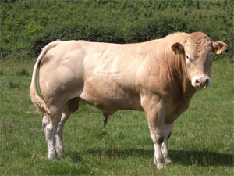
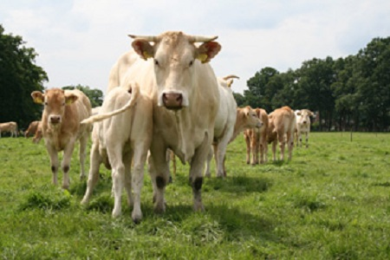
4. Blonde d’aquitaine
Notes:
Blonde d’aquitaine

Slide 24
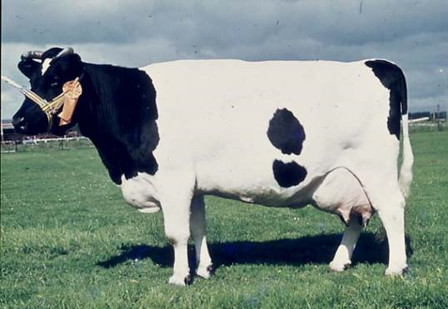
5. Fries-Hollands rund
Notes:
Fries Hollands

Slide 25
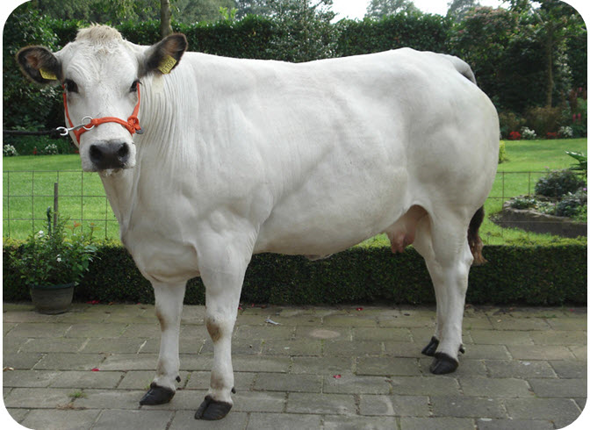
6. Piemontese
Notes:
Piemontese

Slide 26
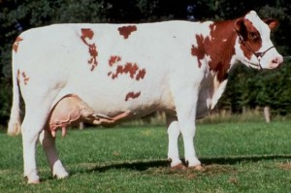
7. MRIJ
Notes:
MRIJ

Slide 27
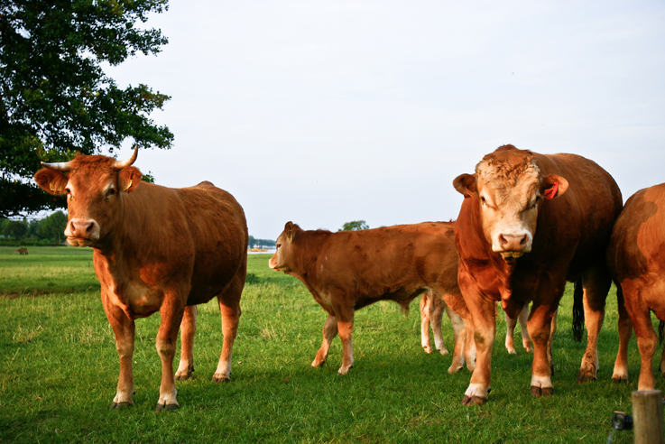
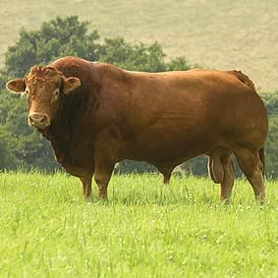
8. Limousin
Notes:
Limousins

Slide 28
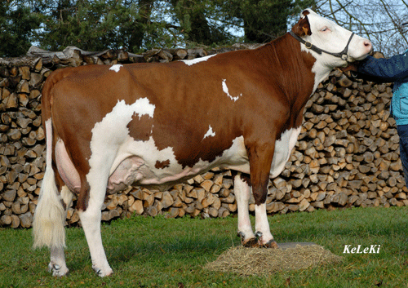
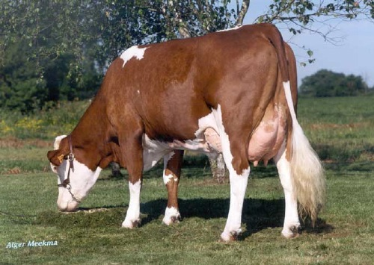
9. Montbéliarde
Notes:
Montbeliarde

Slide 29
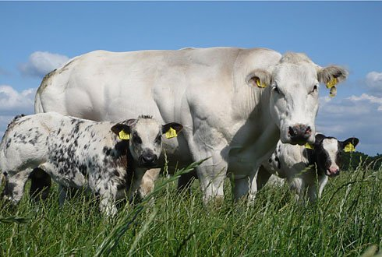
10. Belgisch Witblauwe
Notes:
Belgisch Witblauw

Slide 30
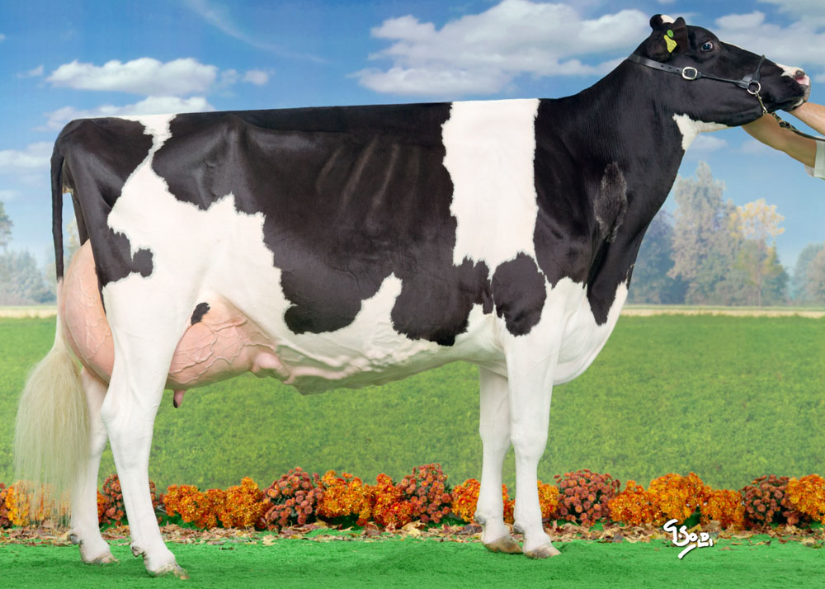
11. Holstein Frisian ZB
Notes:
Holstein Frisian

Slide 31
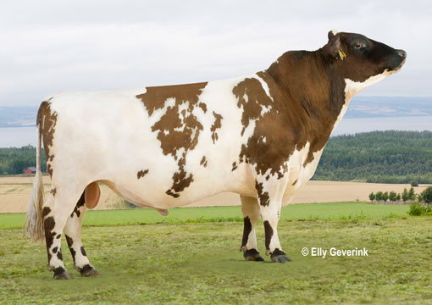
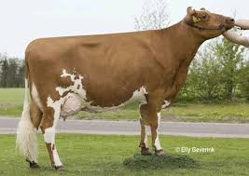
12. Zweeds Roodbont
Notes:
Scandinavisch roodbont

Slide 32
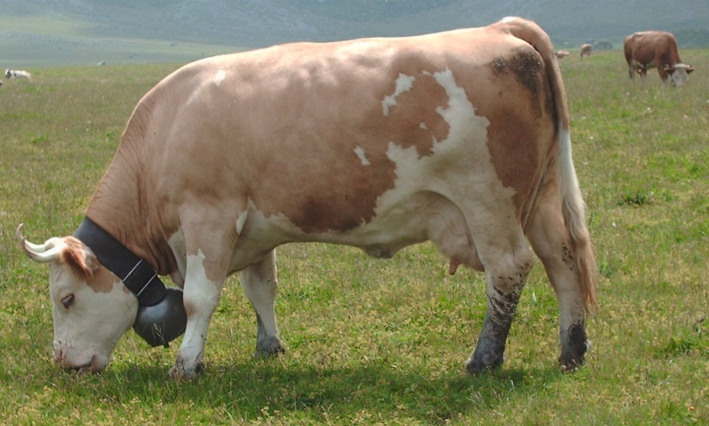
13. Fleckvieh
Notes:
Fleckvieh

Slide 33
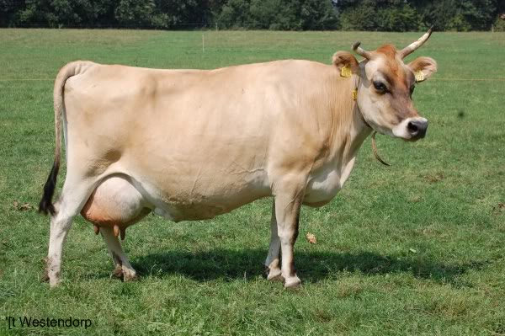
14. Jersey
Notes:
Jersey

Slide 34
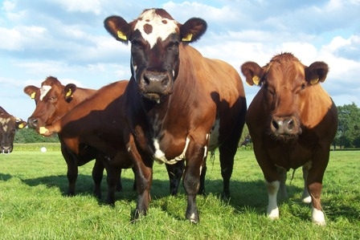
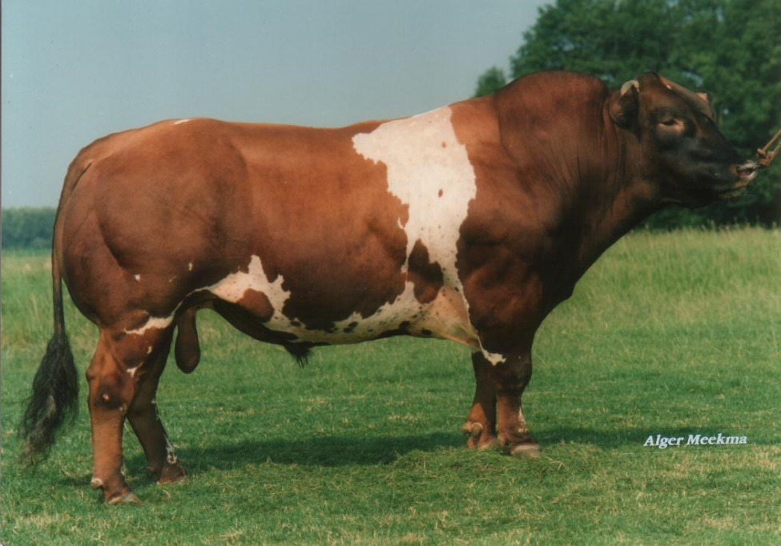
15. Verbeterd Roodbont
Notes:
Verbeterd roodbont

Slide 35
16. Witrik

Slide 36
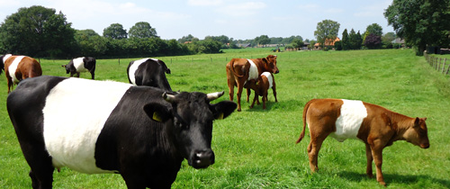
17. Lakenvelder

Slide 37
Filmpjes
Spaanse koeien
Galloway
Wagyu

Slide 38
Kruisen
Ken de begrippen!
Doorkruisen:
vb. HF x BS = HF.BS → HF.BS x BS
Terugkruisen:
veredelingskruising: HF x BS = HF.BS → HF.BS x HF
Rotatiekruising:
Vb. driewegrotatiekruising: elke keer opnieuw een nieuw ras, vb. BS x HF x Fleckvieh
Tweewegkruising:
twee rassen kruisen
Heterosis:
nakomelingen beter dan het gemiddelde van de ouders
Veredelingskruising:
zie terugkruisen; je gebruikt één of twee keer een ander ras en gaat dan terug naar oorspronkelijke ras
https://www.youtube.com/watch?v=24zUOyz-NgE
Notes:
BS = Brown swiss

Slide 39
Opdracht
Vorm een tweetal.
Maak een presentatie over een koeienras.
Overleg samen welk ras en meld dit bij de docent.
Dinsdag 14 februari presenteert ieder tweetal zijn uitgekozen koeienras.

